Slide 1

«Я, ты, он, она -голосует вся страна!»

Slide 2
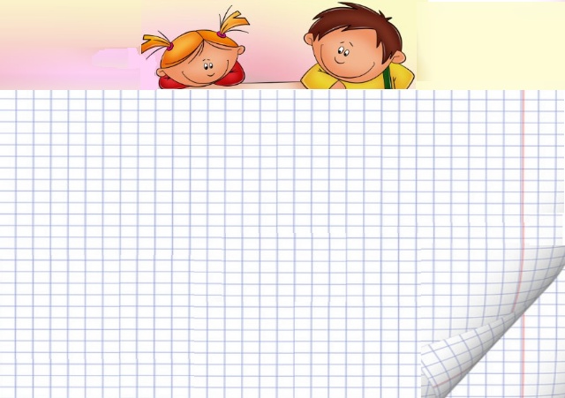

19 февраля
2017 года

Slide 3

Главный Закон нашей страны - Конституция
Российской Федерации

Slide 4
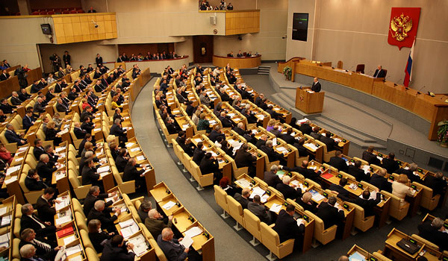
Государственная Дума
Российской Федерации
В России федеральные законы, то есть законы, по которым живёт вся наша огромная страна, принимаются
Государственной Думой
Государственная Дума выбирается
на 5 лет и состоит из 450 депутатов.
В выборах депутатов Государственной Думы обязательно принимают участие разные политические партии.

Slide 5
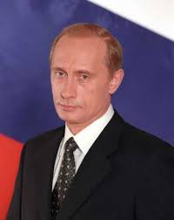
Владимир Владимирович Путин
Президент Российской Федерации:

Slide 6

Подумаем….
Что такое выборы ?
С какой целью они проводятся ?
Кого выбирают на выборах ?
Кто участвует в выборах ?
Почему необходимо голосовать всем гражданам ?

Slide 7
1 станция – «Россия - наша Родина» Кабинет № 4, 1 этаж
2 станция – «Президенты» Актовый зал
3станция – «Выборы» Кабинет №7, 2 этаж
4 станция – «Знатоки», Кабинет № 6, 2 этаж
5 станция – «Дума», Кабинет № 9, 2 этаж

